Slide 1
Flink-Table与SQL

Slide 2
Table API & SQL 介绍
案例准备
案例1
案例2
案例3
案例4
总结-Flink-SQL常用算子

Slide 3
了解Flink Table&SQL发展历史
掌握Flink Table&SQL案例
掌握Flink Table&SQL常用函数

Slide 4
第一章 Table API & SQL 介绍
01

Slide 5
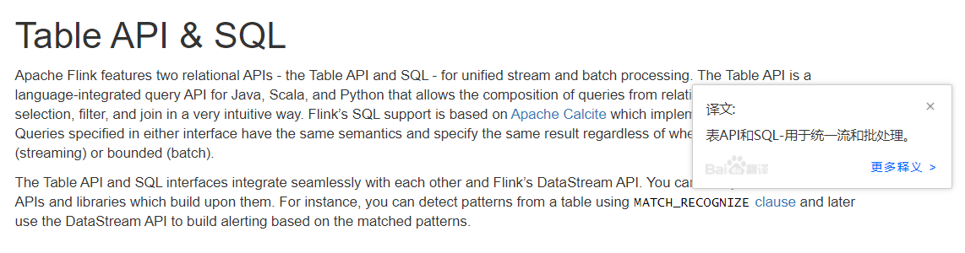
为什么需要Table API & SQL
https://ci.apache.org/projects/flink/flink-docs-release-1.12/dev/table/
Flink的Table模块包括 Table API 和 SQL：
Table API 是一种类SQL的API，通过Table API，用户可以像操作表一样操作数据，非常直观和方便
SQL作为一种声明式语言，有着标准的语法和规范，用户可以不用关心底层实现即可进行数据的处理，非常易于上手
Flink Table API 和 SQL 的实现上有80%左右的代码是公用的。作为一个流批统一的计算引擎，Flink 的 Runtime 层是统一的。

Slide 6
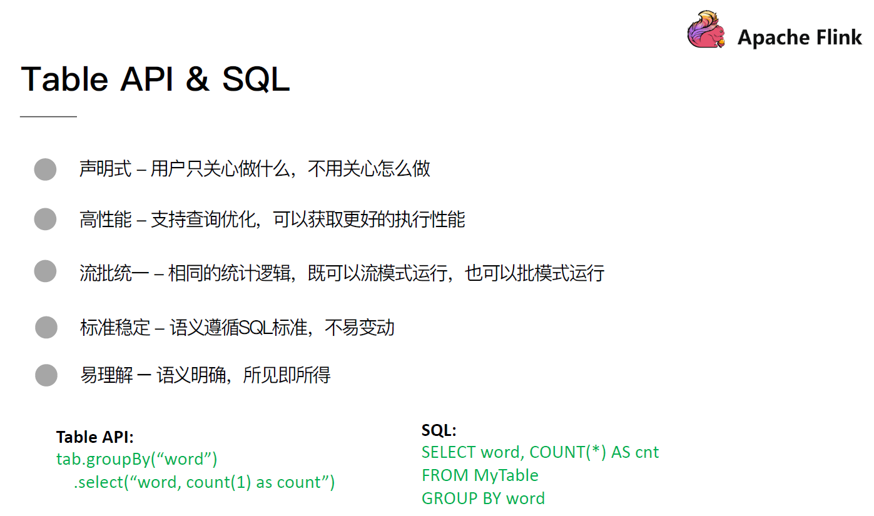
为什么需要Table API & SQL
Table API & SQL的特点
Flink之所以选择将 Table API & SQL 作为未来的核心 API，是因为其具有一些非常重要的特点：

Slide 7
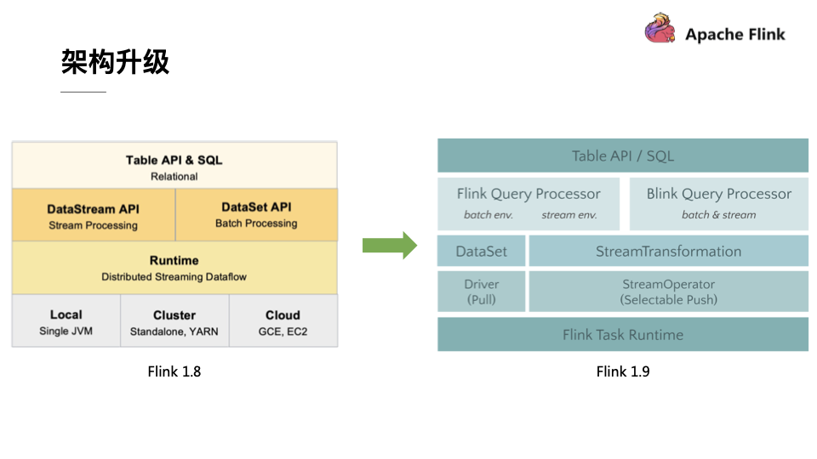
Table API& SQL发展历程

Slide 8
Table API& SQL发展历程
架构升级
自 2015 年开始，阿里巴巴开始调研开源流计算引擎，最终决定基于 Flink 打造新一代计算引擎，针对 Flink 存在的不足进行优化和改进，并且在 2019 年初将最终代码开源，也就是Blink。Blink 在原来的 Flink 基础上最显著的一个贡献就是 Flink SQL 的实现。随着版本的不断更新，API 也出现了很多不兼容的地方。在 Flink 1.9 中，Table 模块迎来了核心架构的升级，引入了阿里巴巴Blink团队贡献的诸多功能
在Flink 1.9 之前，Flink API 层 一直分为DataStream API 和 DataSet API，Table API & SQL 位于 DataStream API 和 DataSet API 之上。可以看处流处理和批处理有各自独立的api (流处理DataStream，批处理DataSet)。而且有不同的执行计划解析过程，codegen过程也完全不一样，完全没有流批一体的概念，面向用户不太友好。
在Flink1.9之后新的架构中，有两个查询处理器：Flink Query Processor，也称作Old Planner和Blink Query Processor，也称作Blink Planner。为了兼容老版本Table及SQL模块，插件化实现了Planner，Flink原有的Flink Planner不变，后期版本会被移除。新增加了Blink Planner，新的代码及特性会在Blink planner模块上实现。批或者流都是通过解析为Stream Transformation来实现的，不像Flink Planner，批是基于Dataset，流是基于DataStream。

Slide 9
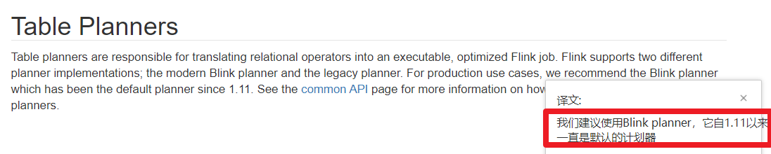
Table API& SQL发展历程
查询处理器的选择
查询处理器是 Planner 的具体实现，通过parser、optimizer、codegen(代码生成技术)等流程将 Table API & SQL作业转换成 Flink Runtime 可识别的 Transformation DAG，最终由 Flink Runtime 进行作业的调度和执行。
Flink Query Processor查询处理器针对流计算和批处理作业有不同的分支处理，流计算作业底层的 API 是 DataStream API， 批处理作业底层的 API 是 DataSet API
Blink Query Processor查询处理器则实现流批作业接口的统一，底层的 API 都是Transformation，这就意味着我们和Dataset完全没有关系了
Flink1.11之后Blink Query Processor查询处理器已经是默认的了
https://ci.apache.org/projects/flink/flink-docs-release-1.12/dev/table/

Slide 10
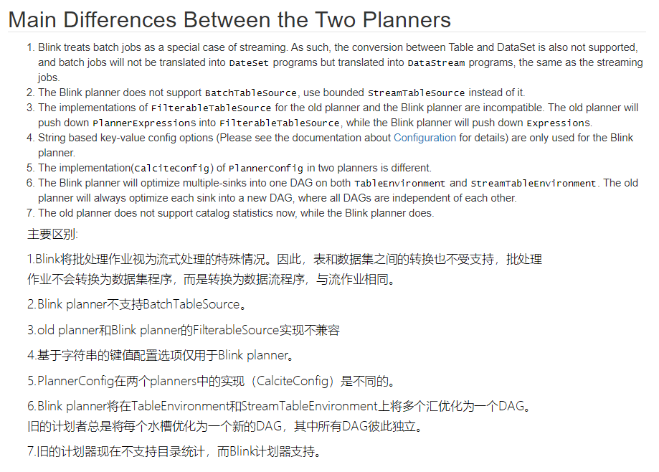
Table API& SQL发展历程
了解-Blink planner和Flink Planner具体区别如下：
https://ci.apache.org/projects/flink/flink-docs-release-1.12/dev/table/common.html

Slide 11
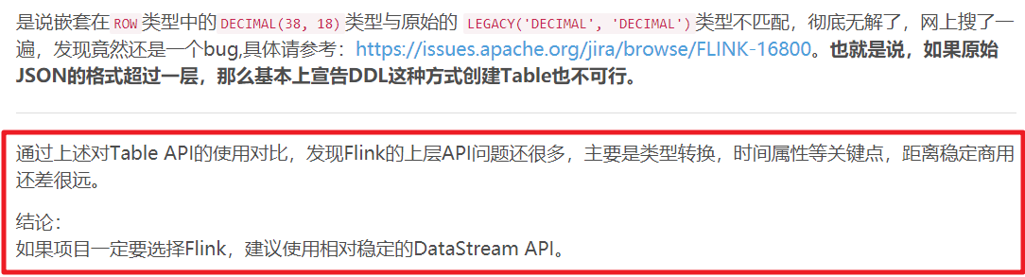
注意
https://ci.apache.org/projects/flink/flink-docs-release-1.11/dev/table/common.html
API稳定性

Slide 12
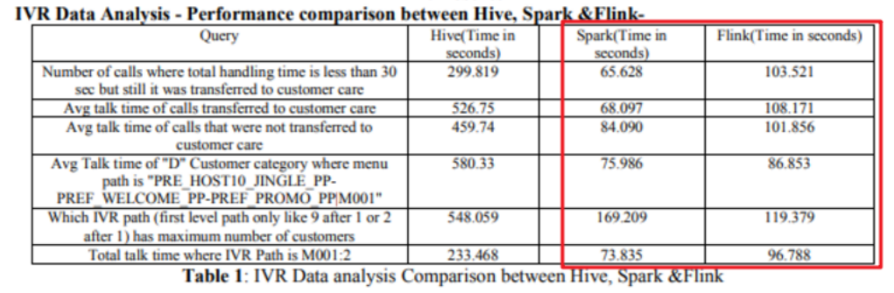
性能对比
注意：目前FlinkSQL性能不如SparkSQL，未来FlinkSQL可能会越来越好
下图是Hive、Spark、Flink的SQL执行速度对比：

Slide 13
第二章 案例准备
02

Slide 14
依赖
https://ci.apache.org/projects/flink/flink-docs-release-1.12/dev/table/
<!-- flink执行计划,这是1.9版本之前的-->
<dependency>
<groupId>org.apache.flink</groupId>
<artifactId>flink-table-planner_2.12</artifactId>
<version>${flink.version}</version>
</dependency>
<!-- blink执行计划,1.11+默认的-->
<dependency>
<groupId>org.apache.flink</groupId>
<artifactId>flink-table-planner-blink_2.12</artifactId>
<version>${flink.version}</version>
<scope>provided</scope>
</dependency>

Slide 15
依赖
flink-table-common：这个包中主要是包含 Flink Planner 和 Blink Planner一些共用的代码。
● flink-table-api-java：这部分是用户编程使用的 API，包含了大部分的 API。
● flink-table-api-scala：这里只是非常薄的一层，仅和 Table API 的 Expression 和 DSL 相关。
● 两个 Planner：flink-table-planner 和 flink-table-planner-blink。
● 两个 Bridge：flink-table-api-scala-bridge 和 flink-table-api-java-bridge，
Flink Planner 和 Blink Planner 都会依赖于具体的 JavaAPI，也会依赖于具体的 Bridge，通过 Bridge 可以将 API 操作相应的转化为Scala 的 DataStream、DataSet，或者转化为 JAVA 的 DataStream 或者Data Set

Slide 16
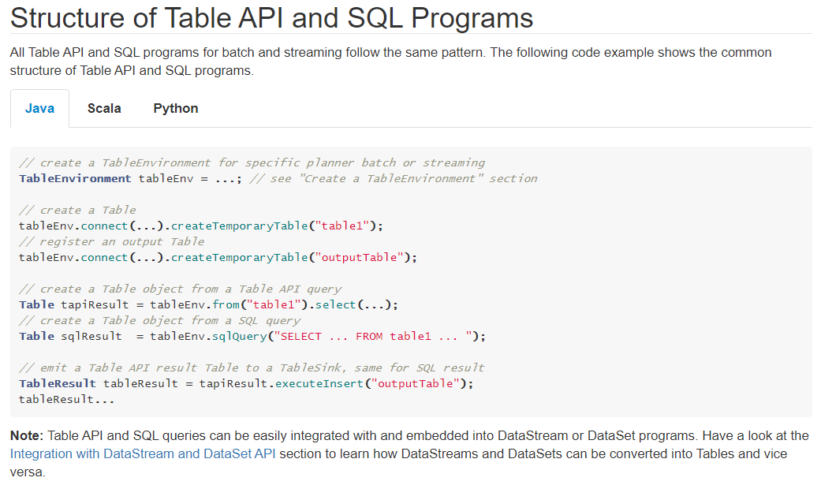
程序结构
https://ci.apache.org/projects/flink/flink-docs-release-1.12/dev/table/common.html#structure-of-table-api-and-sql-programs

Slide 17
API
获取环境
https://ci.apache.org/projects/flink/flink-docs-release-1.12/dev/table/common.html#create-a-tableenvironment
// **********************
// FLINK STREAMING QUERY
// **********************
import org.apache.flink.streaming.api.environment.StreamExecutionEnvironment;
import org.apache.flink.table.api.EnvironmentSettings;
import org.apache.flink.table.api.bridge.java.StreamTableEnvironment;
EnvironmentSettings fsSettings = EnvironmentSettings.newInstance().useOldPlanner().inStreamingMode().build();
StreamExecutionEnvironment fsEnv = StreamExecutionEnvironment.getExecutionEnvironment();
StreamTableEnvironment fsTableEnv = StreamTableEnvironment.create(fsEnv, fsSettings);
// or TableEnvironment fsTableEnv = TableEnvironment.create(fsSettings);

Slide 18
API
获取环境
// ******************
// FLINK BATCH QUERY
// ******************
import org.apache.flink.api.java.ExecutionEnvironment;
import org.apache.flink.table.api.bridge.java.BatchTableEnvironment;
ExecutionEnvironment fbEnv = ExecutionEnvironment.getExecutionEnvironment();
BatchTableEnvironment fbTableEnv = BatchTableEnvironment.create(fbEnv);

Slide 19
API
获取环境
// **********************
// BLINK STREAMING QUERY
// **********************
import org.apache.flink.streaming.api.environment.StreamExecutionEnvironment;
import org.apache.flink.table.api.EnvironmentSettings;
import org.apache.flink.table.api.bridge.java.StreamTableEnvironment;
StreamExecutionEnvironment bsEnv = StreamExecutionEnvironment.getExecutionEnvironment();
EnvironmentSettings bsSettings = EnvironmentSettings.newInstance().useBlinkPlanner().inStreamingMode().build();
StreamTableEnvironment bsTableEnv = StreamTableEnvironment.create(bsEnv, bsSettings);
// or TableEnvironment bsTableEnv = TableEnvironment.create(bsSettings);

Slide 20
API
获取环境
// ******************
// BLINK BATCH QUERY
// ******************
import org.apache.flink.table.api.EnvironmentSettings;
import org.apache.flink.table.api.TableEnvironment;
EnvironmentSettings bbSettings = EnvironmentSettings.newInstance().useBlinkPlanner().inBatchMode().build();
TableEnvironment bbTableEnv = TableEnvironment.create(bbSettings);

Slide 21
API
创建表
// get a TableEnvironment
TableEnvironment tableEnv = ...; // see "Create a TableEnvironment" section
// table is the result of a simple projection query
Table projTable = tableEnv.from("X").select(...);
// register the Table projTable as table "projectedTable"
tableEnv.createTemporaryView("projectedTable", projTable);
tableEnvironment
.connect(...)
.withFormat(...)
.withSchema(...)
.inAppendMode()
.createTemporaryTable("MyTable")

Slide 22
API
查询表
Table API
// get a TableEnvironment
TableEnvironment tableEnv = ...; // see "Create a TableEnvironment" section
// register Orders table
// scan registered Orders table
Table orders = tableEnv.from("Orders");// compute revenue for all customers from France
Table revenue = orders
.filter($("cCountry")
.isEqual("FRANCE"))
.groupBy($("cID"), $("cName")
.select($("cID"), $("cName"), $("revenue")
.sum()
.as("revSum"));
// emit or convert Table
// execute query

Slide 23
API
查询表
SQL
// get a TableEnvironment
TableEnvironment tableEnv = ...; // see "Create a TableEnvironment" section
// register Orders table
// compute revenue for all customers from France
Table revenue = tableEnv.sqlQuery(
"SELECT cID, cName, SUM(revenue) AS revSum " +
"FROM Orders " +
"WHERE cCountry = 'FRANCE' " +
"GROUP BY cID, cName"
);
// emit or convert Table
// execute query

Slide 24
API
写出表
// get a TableEnvironment
TableEnvironment tableEnv = ...; // see "Create a TableEnvironment" section
// create an output Table
final Schema schema = new Schema()
.field("a", DataTypes.INT())
.field("b", DataTypes.STRING())
.field("c", DataTypes.BIGINT());
tableEnv.connect(new FileSystem().path("/path/to/file"))
.withFormat(new Csv().fieldDelimiter('|').deriveSchema())
.withSchema(schema)
.createTemporaryTable("CsvSinkTable");
// compute a result Table using Table API operators and/or SQL queries
Table result = ...
// emit the result Table to the registered TableSink
result.executeInsert("CsvSinkTable");

Slide 25
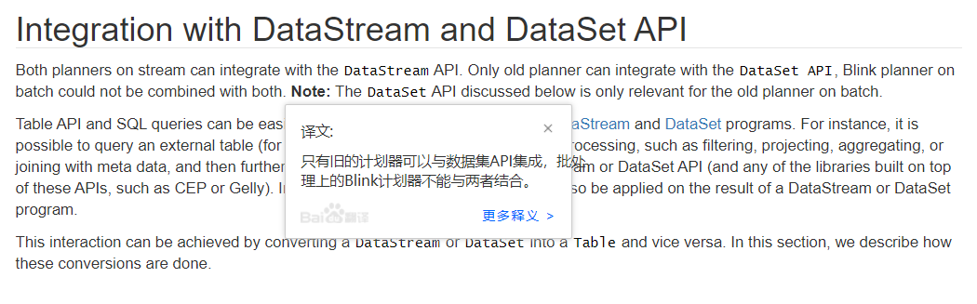
API
与DataSet/DataStream集成
https://ci.apache.org/projects/flink/flink-docs-release-1.12/dev/table/common.html#integration-with-datastream-and-dataset-api

Slide 26
API
Create a View from a DataStream or DataSet
// get StreamTableEnvironment
// registration of a DataSet in a BatchTableEnvironment is equivalent
StreamTableEnvironment tableEnv = ...;
// see "Create a TableEnvironment" section
DataStream<Tuple2<Long, String>> stream = ...
// register the DataStream as View "myTable" with fields "f0", "f1"
tableEnv.createTemporaryView("myTable", stream);
// register the DataStream as View "myTable2" with fields "myLong", "myString"
tableEnv.createTemporaryView("myTable2", stream, $("myLong"), $("myString"));

Slide 27
API
写出表
Convert a DataStream or DataSet into a Table
// get StreamTableEnvironment// registration of a DataSet in a BatchTableEnvironment is equivalentStreamTableEnvironment tableEnv = ...;
// see "Create a TableEnvironment" section
DataStream<Tuple2<Long, String>> stream = ...
// Convert the DataStream into a Table with default fields "f0", "f1"
Table table1 = tableEnv.fromDataStream(stream);
// Convert the DataStream into a Table with fields "myLong", "myString"
Table table2 = tableEnv.fromDataStream(stream, $("myLong"), $("myString"));

Slide 28
API
写出表
Convert a Table into a DataStream or DataSet
Convert a Table into a DataStream
Append Mode: This mode can only be used if the dynamic Table is only modified by INSERT changes, i.e, it is append-only and previously emitted results are never updated.
追加模式：只有当动态表仅通过插入更改进行修改时，才能使用此模式，即，它是仅追加模式，并且以前发出的结果从不更新。
Retract Mode: This mode can always be used. It encodes INSERT and DELETE changes with a boolean flag.
撤回模式：此模式始终可用。它使用布尔标志对插入和删除更改进行编码

Slide 29
API
// get StreamTableEnvironment.
StreamTableEnvironment tableEnv = ...; // see "Create a TableEnvironment" section
// Table with two fields (String name, Integer age)
Table table = ...
// convert the Table into an append DataStream of Row by specifying the class
DataStream<Row> dsRow = tableEnv.toAppendStream(table, Row.class);
// convert the Table into an append DataStream of Tuple2<String, Integer>
// via a TypeInformation
TupleTypeInfo<Tuple2<String, Integer>> tupleType = new TupleTypeInfo<>(
Types.STRING(),Types.INT());
DataStream<Tuple2<String, Integer>> dsTuple =
tableEnv.toAppendStream(table, tupleType);
// convert the Table into a retract DataStream of Row.
// A retract stream of type X is a DataStream<Tuple2<Boolean, X>>.
// The boolean field indicates the type of the change.
// True is INSERT, false is DELETE.
DataStream<Tuple2<Boolean, Row>> retractStream =
tableEnv.toRetractStream(table, Row.class);

Slide 30
API
Convert a Table into a DataSet
// get BatchTableEnvironment
BatchTableEnvironment tableEnv = BatchTableEnvironment.create(env);
// Table with two fields (String name, Integer age)
Table table = ...
// convert the Table into a DataSet of Row by specifying a class
DataSet<Row> dsRow = tableEnv.toDataSet(table, Row.class);
// convert the Table into a DataSet of Tuple2<String, Integer> via a TypeInformationTupleTypeInfo<Tuple2<String, Integer>> tupleType = new TupleTypeInfo<>(
Types.STRING(),
Types.INT());
DataSet<Tuple2<String, Integer>> dsTuple =
tableEnv.toDataSet(table, tupleType);

Slide 31
API
TableAPI 和 SQLAPI
TableAPI
https://ci.apache.org/projects/flink/flink-docs-release-1.12/dev/table/tableApi.html
SQLAPI
https://ci.apache.org/projects/flink/flink-docs-release-1.12/dev/table/sql/

Slide 32
相关概念
Dynamic Tables & Continuous Queries
https://ci.apache.org/projects/flink/flink-docs-release-1.12/dev/table/streaming/dynamic_tables.html
在Flink中，它把针对无界流的表称之为Dynamic Table（动态表）。它是Flink Table API和SQL的核心概念。
顾名思义，它表示了Table是不断变化的。
我们可以这样来理解，当我们用Flink的API，建立一个表，其实把它理解为建立一个逻辑结构，这个逻辑结构需要映射到数据上去。Flink source源源不断的流入数据，就好比每次都往表上新增一条数据。表中有了数据，我们就可以使用SQL去查询了。要注意一下，流处理中的数据是只有新增的，所以看起来数据会源源不断地添加到表中。
动态表也是一种表，既然是表，就应该能够被查询。我们来回想一下原先我们查询表的场景。
打开编译工具，编写一条SQL语句
✓将SQL语句放入到mysql的终端执行
✓查看结果
✓再编写一条SQL语句
✓再放入到终端执行
✓再查看结果
…..如此反复

Slide 33

相关概念
而针对动态表，Flink的source端肯定是源源不断地会有数据流入，然后我们基于这个数据流建立了一张表，再编写SQL语句查询数据，进行处理。这个SQL语句一定是不断地执行的。而不是只执行一次。注意：针对流处理的SQL绝对不会像批式处理一样，执行一次拿到结果就完了。而是会不停地执行，不断地查询获取结果处理。所以，官方给这种查询方式取了一个名字，叫Continuous Query，中文翻译过来叫连续查询。而且每一次查询出来的数据也是不断变化的.
这是非常简单的示意图。该示意图描述了：我们通过建立动态表和连续查询来实现在无界流中的SQL操作。大家也可以看到，在Continuous上面有一个State，表示查询出来的结果会存储在State中，再下来Flink最终还是使用流来进行处理。
所以，可以理解为Flink的Table API和SQL，是一个逻辑模型，通过该逻辑模型可以让我们的数据处理变得更加简单

Slide 34
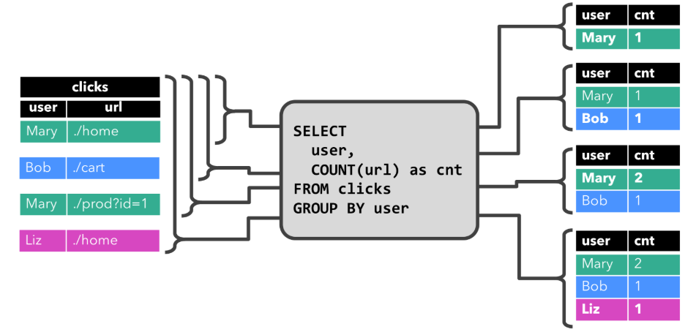
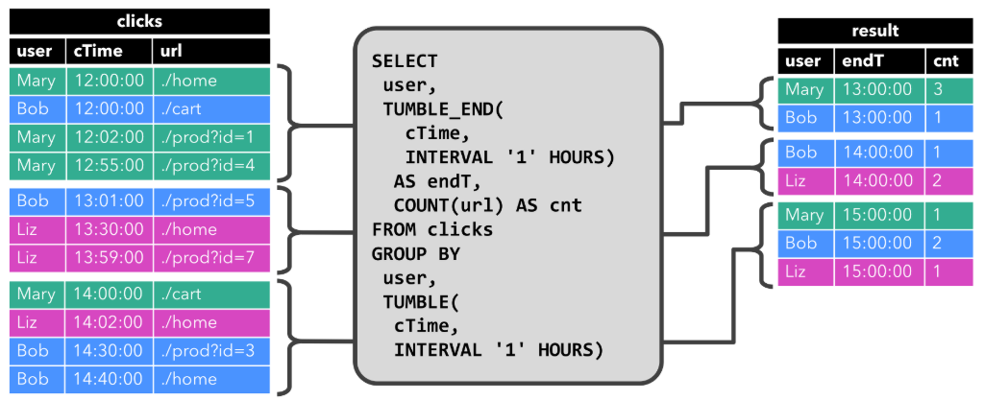
相关概念

Slide 35
相关概念
Table to Stream Conversion
表中的Update和Delete
我们前面提到的表示不断地Append，表的数据是一直累加的，因为表示对接Source的，Source是不会有update的。但如果我们编写了一个SQL。这个SQL看起来是这样的：
SELECT user, sum(money) FROM order GROUP BY user;
当执行一条SQL语句之后，这条语句的结果还是一个表，因为在Flink中执行的SQL是Continuous Query，这个表的数据是不断变化的。新创建的表存在Update的情况。仔细看下下面的示例，例如：
第一条数据，张三,2000，执行这条SQL语句的结果是，张三,2000
第二条数据，李四,1500，继续执行这条SQL语句，结果是，张三,2000 | 李四,1500
第三条数据，张三,300，继续执行这条SQL语句，结果是，张三,2300 | 李四,1500
….
大家发现了吗，现在数据结果是有Update的。张三一开始是2000，但后面变成了2300。
那还有删除的情况吗？有的。看一下下面这条SQL语句：

Slide 36
相关概念
看一下下面这条SQL语句：
SELECT t1.`user`, SUM(t1.`money`) FROM t_order t1
WHERE
NOT EXISTS (SELECT T2.`user`AS TOTAL_MONEY FROM t_order t2 WHERE T2.`user` = T1.`user` GROUP BY t2.`user` HAVING SUM(T2.`money`) > 3000)
GROUP BY t1.`user`GROUP BY t1.`user`
第一条数据，张三,2000，执行这条SQL语句的结果是，张三,2000
第二条数据，李四,1500，继续执行这条SQL语句，结果是，张三,2000 | 李四,1500
第三条数据，张三,300，继续执行这条SQL语句，结果是，张三,2300 | 李四,1500
第四条数据，张三,800，继续执行这条SQL语句，结果是，李四,1500
惊不惊喜？意不意外？
因为张三的消费的金额已经超过了3000，所以SQL执行完后，张三是被处理掉了。从数据的角度来看，它不就是被删除了吗？
通过上面的两个示例，给大家演示了，在Flink SQL中，对接Source的表都是Append-only的，不断地增加。执行一些SQL生成的表，这个表可能是要UPDATE的、也可能是要INSERT的.

Slide 37
相关概念
对表的编码操作
我们前面说到过，表是一种逻辑结构。而Flink中的核心还是Stream。所以，Table最终还是会以Stream方式来继续处理。如果是以Stream方式处理，最终Stream中的数据有可能会写入到其他的外部系统中，例如：将Stream中的数据写入到MySQL中。
我们前面也看到了，表是有可能会UPDATE和DELETE的。那么如果是输出到MySQL中，就要执行UPDATE和DELETE语句了。而DataStream我们在学习Flink的时候就学习过了，DataStream是不能更新、删除事件的。
如果对表的操作是INSERT，这很好办，直接转换输出就好，因为DataStream数据也是不断递增的。但如果一个TABLE中的数据被UPDATE了、或者被DELETE了，如果用流来表达呢？因为流不可变的特征，我们肯定要对这种能够进行UPDATE/DELETE的TABLE做特殊操作。
我们可以针对每一种操作，INSERT/UPDATE/DELETE都用一个或多个经过编码的事件来表示。
例如：针对UPDATE，我们用两个操作来表达，[DELETE] 数据+ [INSERT]数据。也就是先把之前的数据删除，然后再插入一条新的数据。针对DELETE，我们也可以对流中的数据进行编码，[DELETE]数据。
总体来说，我们通过对流数据进行编码，也可以告诉DataStream的下游，[DELETE]表示发出MySQL的DELETE操作，将数据删除。用 [INSERT]表示插入新的数据

Slide 38
相关概念
将表转换为三种不同编码方式的流
Flink中的Table API或者SQL支持三种不同的编码方式。分别是：
Append-only流
Retract流
Upsert流
分别来解释下这三种流。
Append-only流
跟INSERT操作对应。这种编码类型的流针对的是只会不断新增的Dynamic Table。这种方式好处理，不需要进行特殊处理，源源不断地往流中发送事件即可。
2. Retract流
这种流就和Append-only不太一样。上面的只能处理INSERT，如果表会发生DELETE或者UPDATE，Append-only编码方式的流就不合适了。Retract流有几种类型的事件类型：
ADD MESSAGE：这种消息对应的就是INSERT操作。
RETRACT MESSAGE：直译过来叫取消消息。这种消息对应的就是DELETE操作。

Slide 39
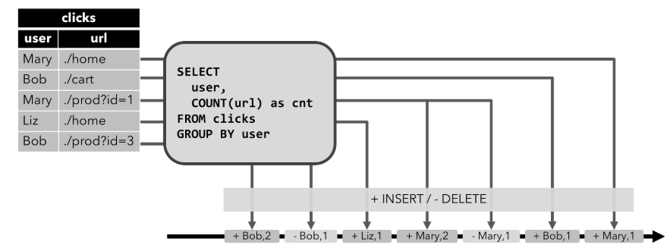
相关概念
我们可以看到通过ADD MESSAGE和RETRACT MESSAGE可以很好的向外部系统表达删除和插入操作。那如何进行UPDATE呢？好办！RETRACT MESSAGE + ADD MESSAGE即可。先把之前的数据进行删除，然后插入一条新的。

Slide 40
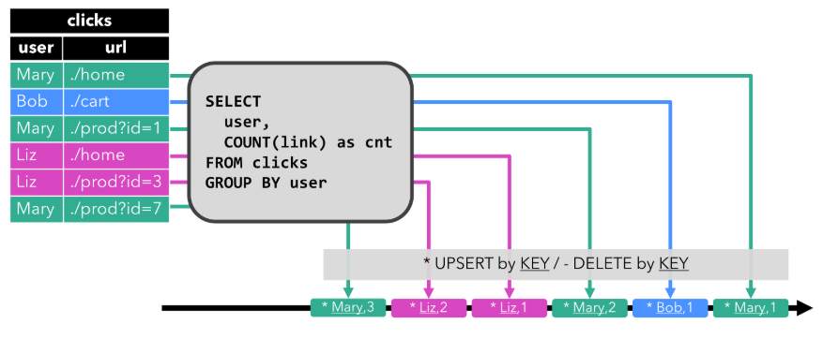
相关概念
3. Upsert流
前面我们看到的RETRACT编码方式的流，实现UPDATE是使用DELETE + INSERT模式的。大家想一下：在MySQL中我们更新数据的时候，肯定不会先DELETE掉一条数据，然后再插入一条数据，肯定是直接发出UPDATE语句执行更新。而Upsert编码方式的流，是能够支持Update的，这种效率更高。它同样有两种类型的消息：
UPSERT MESSAGE：这种消息可以表示要对外部系统进行Update或者INSERT操作
DELETE MESSAGE：这种消息表示DELETE操作。
Upsert流是要求必须指定Primary Key的，因为Upsert操作是要有Key的。Upsert流针对UPDATE操作用一个UPSERT MESSAGE就可以描述，所以效率会更高。

Slide 41
第三章 案例准备
03

Slide 42
案例1——需求
将DataStream注册为Table和View并进行SQL统计

Slide 43
案例1——代码实现
//3.注册表
// convert DataStream to Table
Table tableA = tEnv.fromDataStream(orderA, $("user"), $("product"), $("amount"));
// register DataStream as Table
tEnv.createTemporaryView("OrderB", orderB, $("user"), $("product"), $("amount"));
//4.执行查询
System.out.println(tableA);
// union the two tables
Table resultTable = tEnv.sqlQuery(
"SELECT * FROM " + tableA + " WHERE amount > 2 " +
"UNION ALL " +
"SELECT * FROM OrderB WHERE amount < 2"
);
//5.输出结果
DataStream<Order> resultDS = tEnv.toAppendStream(resultTable, Order.class);
resultDS.print();

Slide 44
案例2——需求
使用SQL和Table两种方式对DataStream中的单词进行统计

Slide 45
案例2——代码实现-SQL
//3.注册表
tEnv.createTemporaryView("WordCount", input, $("word"), $("frequency"));
//4.执行查询
Table resultTable = tEnv.sqlQuery("SELECT word, SUM(frequency) as frequency FROM WordCount GROUP BY word");
//5.输出结果
//toAppendStream doesn't support consuming update changes which is produced by node GroupAggregate
//DataStream<WC> resultDS = tEnv.toAppendStream(resultTable, WC.class);
DataStream<Tuple2<Boolean, WC>> resultDS = tEnv.toRetractStream(resultTable, WC.class);
resultDS.print();
env.execute();

Slide 46
案例2——代码实现-Table
//3.注册表
Table table = tEnv.fromDataStream(input);
//4.执行查询
Table resultTable = table
.groupBy($("word"))
.select($("word"), $("frequency").sum().as("frequency"))
.filter($("frequency").isEqual(2));
//5.输出结果
DataStream<Tuple2<Boolean, WC>> resultDS = tEnv.toRetractStream(resultTable, WC.class);
resultDS.print();

Slide 47
案例3——需求
使用Flink SQL来统计5秒内 每个用户的 订单总数、订单的最大金额、订单的最小金额
也就是每隔5秒统计最近5秒的每个用户的订单总数、订单的最大金额、订单的最小金额
上面的需求使用流处理的Window的基于时间的滚动窗口就可以搞定!
那么接下来使用FlinkTable&SQL-API来实现

Slide 48
案例3——编程步骤
1.创建环境
2.使用自定义函数模拟实时流数据
3.设置事件时间和Watermaker
4.注册表
5.执行sql-可以使用sql风格或table风格(了解)
6.输出结果
7.触发执行

Slide 49
案例3——代码实现-方式1
//3.Transformation
DataStream<Order> watermakerDS = orderDS
.assignTimestampsAndWatermarks(
WatermarkStrategy.<Order>forBoundedOutOfOrderness(Duration.ofSeconds(2))
.withTimestampAssigner((event, timestamp) -> event.getCreateTime()));
//4.注册表
tEnv.createTemporaryView("t_order", watermakerDS,
$("orderId"), $("userId"), $("money"), $("createTime").rowtime());
//5.执行SQL
String sql = "select " +
"userId," +
"count(*) as totalCount," +
"max(money) as maxMoney," +
"min(money) as minMoney " +
"from t_order " +
"group by userId," +
"tumble(createTime, interval '5' second)";
Table ResultTable = tEnv.sqlQuery(sql);
...

Slide 50
案例3——代码实现-方式1
//3.Transformation
DataStream<Order> watermakerDS = orderDS
.assignTimestampsAndWatermarks(
WatermarkStrategy.<Order>forBoundedOutOfOrderness(Duration.ofSeconds(2))
.withTimestampAssigner((event, timestamp) -> event.getCreateTime()));
//4.注册表
tEnv.createTemporaryView("t_order", watermakerDS,
$("orderId"), $("userId"), $("money"), $("createTime").rowtime());
//5.执行SQL
String sql = "select " +
"userId," +
"count(*) as totalCount," +
"max(money) as maxMoney," +
"min(money) as minMoney " +
"from t_order " +
"group by userId," +
"tumble(createTime, interval '5' second)";
Table ResultTable = tEnv.sqlQuery(sql);
...

Slide 51
案例3——代码实现-方式2
//4.注册表
tEnv.createTemporaryView("t_order", watermakerDS,
$("orderId"), $("userId"), $("money"), $("createTime").rowtime());
//查看表约束
tEnv.from("t_order").printSchema();
//5.TableAPI查询
Table ResultTable = tEnv.from("t_order")
//.window(Tumble.over("5.second").on("createTime").as("tumbleWindow"))
.window(Tumble.over(lit(5).second())
.on($("createTime"))
.as("tumbleWindow"))
.groupBy($("tumbleWindow"), $("userId"))
.select(
$("userId"),
$("userId").count().as("totalCount"),
$("money").max().as("maxMoney"),
$("money").min().as("minMoney"));...

Slide 52
案例4——需求
从Kafka中消费数据并过滤出状态为success的数据再写入到Kafka
{"user_id": "1", "page_id":"1", "status": "success"}
{"user_id": "1", "page_id":"1", "status": "success"}
{"user_id": "1", "page_id":"1", "status": "success"}
{"user_id": "1", "page_id":"1", "status": "success"}
{"user_id": "1", "page_id":"1", "status": "fail"}
/export/server/kafka/bin/kafka-topics.sh --create --zookeeper node1:2181 --replication-factor 2 --partitions 3 --topic input_kafka
/export/server/kafka/bin/kafka-topics.sh --create --zookeeper node1:2181 --replication-factor 2 --partitions 3 --topic output_kafka
/export/server/kafka/bin/kafka-console-producer.sh --broker-list node1:9092 --topic input_kafka
/export/server/kafka/bin/kafka-console-consumer.sh --bootstrap-server node1:9092 --topic output_kafka --from-beginning

Slide 53
案例4——代码实现
//2.Source
TableResult inputTable = tEnv.executeSql(
"CREATE TABLE input_kafka (\n" +
" `user_id` BIGINT,\n" +
" `page_id` BIGINT,\n" +
" `status` STRING\n" +
") WITH (\n" +
" 'connector' = 'kafka',\n" +
" 'topic' = 'input_kafka',\n" +
" 'properties.bootstrap.servers' = 'node1:9092',\n" +
" 'properties.group.id' = 'testGroup',\n" +
" 'scan.startup.mode' = 'latest-offset',\n" +
" 'format' = 'json'\n" +
")"
);
Table ResultTable = tEnv.sqlQuery(sql);
DataStream<Tuple2<Boolean, Row>> resultDS = tEnv.toRetractStream(ResultTable, Row.class);
resultDS.print();

Slide 54
第七章 总结-Flink-SQL常用算子
07

Slide 55
SELECT
SELECT 用于从 DataSet/DataStream 中选择数据，用于筛选出某些列。
示例：
SELECT * FROM Table；// 取出表中的所有列
SELECT name，age FROM Table；// 取出表中 name 和 age 两列
与此同时 SELECT 语句中可以使用函数和别名，例如我们上面提到的 WordCount 中：
SELECT word, COUNT(word) FROM table GROUP BY word;

Slide 56
WHERE
WHERE 用于从数据集/流中过滤数据，与 SELECT 一起使用，用于根据某些条件对关系做水平分割，即选择符合条件的记录。
示例：
SELECT name，age FROM Table where name LIKE ‘% 小明 %’；
SELECT * FROM Table WHERE age = 20；
WHERE 是从原数据中进行过滤，那么在 WHERE 条件中，Flink SQL 同样支持 =、<、>、<>、>=、<=，以及 AND、OR 等表达式的组合，最终满足过滤条件的数据会被选择出来。并且 WHERE 可以结合 IN、NOT IN 联合使用。举个例子：
SELECT name, age
FROM Table
WHERE name IN (SELECT name FROM Table2)

Slide 57
DISTINCT
DISTINCT 用于从数据集/流中去重根据 SELECT 的结果进行去重。
示例：
SELECT DISTINCT name FROM Table;
对于流式查询，计算查询结果所需的 State 可能会无限增长，用户需要自己控制查询的状态范围，以防止状态过大。

Slide 58
GROUP BY
GROUP BY 是对数据进行分组操作。例如我们需要计算成绩明细表中，每个学生的总分。
示例：
SELECT name, SUM(score) as TotalScore FROM Table GROUP BY name;

Slide 59
UNION 和 UNION ALL
UNION 用于将两个结果集合并起来，要求两个结果集字段完全一致，包括字段类型、字段顺序。
不同于 UNION ALL 的是，UNION 会对结果数据去重。
示例：
SELECT * FROM T1 UNION (ALL) SELECT * FROM T2;

Slide 60
JOIN
JOIN 用于把来自两个表的数据联合起来形成结果表，Flink 支持的 JOIN 类型包括：
JOIN - INNER JOIN
LEFT JOIN - LEFT OUTER JOIN
RIGHT JOIN - RIGHT OUTER JOIN
FULL JOIN - FULL OUTER JOIN
这里的 JOIN 的语义和我们在关系型数据库中使用的 JOIN 语义一致。
示例：
JOIN(将订单表数据和商品表进行关联)
SELECT * FROM Orders INNER JOIN Product ON Orders.productId = Product.id
LEFT JOIN 与 JOIN 的区别是当右表没有与左边相 JOIN 的数据时候，右边对应的字段补 NULL 输出，RIGHT JOIN 相当于 LEFT JOIN 左右两个表交互一下位置。FULL JOIN 相当于 RIGHT JOIN 和 LEFT JOIN 之后进行 UNION ALL 操作。

Slide 61
Group Window
根据窗口数据划分的不同，目前 Apache Flink 有如下 3 种 Bounded Window：
Tumble，滚动窗口，窗口数据有固定的大小，窗口数据无叠加；
Hop，滑动窗口，窗口数据有固定大小，并且有固定的窗口重建频率，窗口数据有叠加；
Session，会话窗口，窗口数据没有固定的大小，根据窗口数据活跃程度划分窗口，窗口数据无叠加。

Slide 62
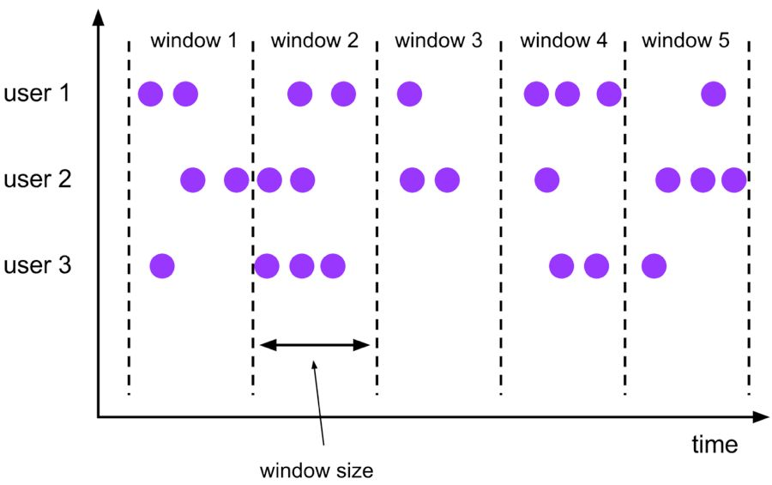
Group Window
Tumble Window
Tumble 滚动窗口有固定大小，窗口数据不重叠，具体语义如下：

Slide 63
Group Window
Tumble Window
Tumble 滚动窗口对应的语法如下：
SELECT
[gk],
[TUMBLE_START(timeCol, size)],
[TUMBLE_END(timeCol, size)],
agg1(col1),
...
aggn(colN)
FROM Tab1
GROUP BY [gk], TUMBLE(timeCol, size)

Slide 64
Group Window
Tumble Window
其中：
[gk] 决定了是否需要按照字段进行聚合；
TUMBLE_START 代表窗口开始时间；
TUMBLE_END 代表窗口结束时间；
timeCol 是流表中表示时间字段；
size 表示窗口的大小，如 秒、分钟、小时、天。
举个例子，假如我们要计算每个人每天的订单量，按照 user 进行聚合分组：
SELECT user, TUMBLE_START(rowtime, INTERVAL ‘1’ DAY) as wStart, SUM(amount)
FROM Orders
GROUP BY TUMBLE(rowtime, INTERVAL ‘1’ DAY), user;

Slide 65
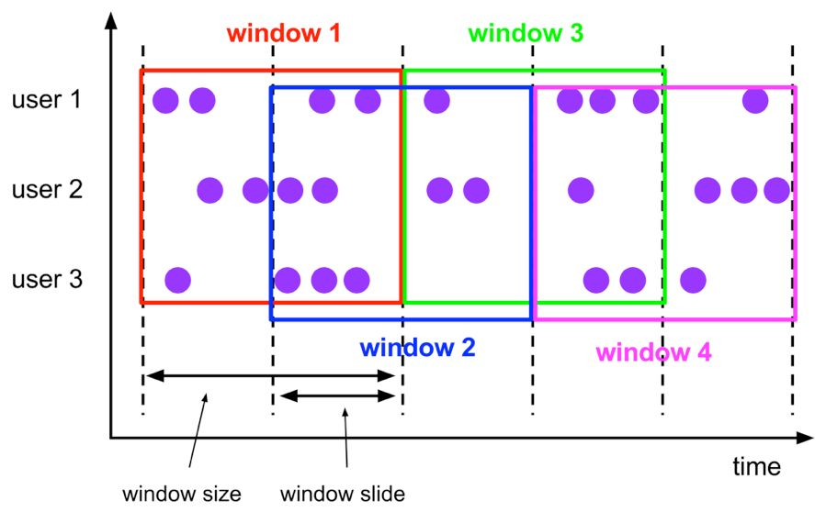
Group Window
Hop Window
Hop 滑动窗口和滚动窗口类似，窗口有固定的 size，与滚动窗口不同的是滑动窗口可以通过 slide 参数控制滑动窗口的新建频率。因此当 slide 值小于窗口 size 的值的时候多个滑动窗口会重叠，具体语义如下：

Slide 66
Group Window
Hop Window
Hop 滑动窗口对应语法如下：
SELECT
[gk],
[HOP_START(timeCol, slide, size)] ,
[HOP_END(timeCol, slide, size)],
agg1(col1),
...
aggN(colN)
FROM Tab1
GROUP BY [gk], HOP(timeCol, slide, size)

Slide 67
Group Window
Hop Window
每次字段的意思和 Tumble 窗口类似：
[gk] 决定了是否需要按照字段进行聚合；
HOP_START 表示窗口开始时间；
HOP_END 表示窗口结束时间；
timeCol 表示流表中表示时间字段；
slide 表示每次窗口滑动的大小；
size 表示整个窗口的大小，如 秒、分钟、小时、天。
举例说明，我们要每过一小时计算一次过去 24 小时内每个商品的销量：
SELECT product, SUM(amount)
FROM Orders
GROUP BY product,HOP(rowtime, INTERVAL '1' HOUR, INTERVAL '1' DAY)

Slide 68
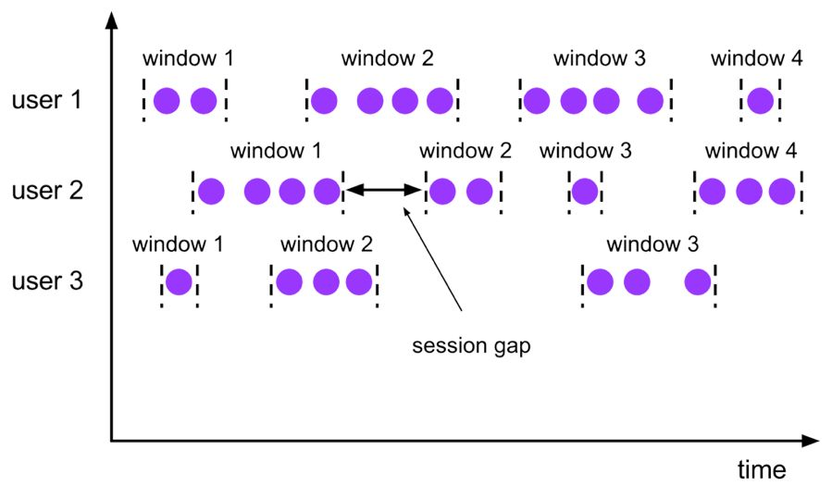
Group Window
Session Window
会话时间窗口没有固定的持续时间，但它们的界限由 interval 不活动时间定义，即如果在定义的间隙期间没有出现事件，则会话窗口关闭。

Slide 69
Group Window
Session Window
Session 会话窗口对应语法如下：
SELECT
[gk],
SESSION_START(timeCol, gap) AS winStart,
SESSION_END(timeCol, gap) AS winEnd,
agg1(col1),
...
aggn(colN)
FROM Tab1
GROUP BY [gk], SESSION(timeCol, gap)

Slide 70
Group Window
Session Window
[gk] 决定了是否需要按照字段进行聚合；
SESSION_START 表示窗口开始时间；
SESSION_END 表示窗口结束时间；
timeCol 表示流表中表示时间字段；
gap 表示窗口数据非活跃周期的时长。
例如，我们需要计算每个用户访问时间 12 小时内的订单量：
SELECT user, SESSION_START(rowtime, INTERVAL ‘12’ HOUR) AS sStart, SESSION_ROWTIME(rowtime, INTERVAL ‘12’ HOUR) AS sEnd, SUM(amount)
FROM Orders
GROUP BY SESSION(rowtime, INTERVAL ‘12’ HOUR), user

Slide 71
flink-Table与SQL
安装部署flink
flink 入门案例实现
flink 原理初探

